Slide 1
Внеклассное мероприятие по теме: «Представления о взаимосвязи человека и природы в религии древних славян»
Разработчики: Преснова Н.Г., учитель истории
Смирнова А.А., учитель биологии

Slide 2
ЦЕЛИ МЕРОПРИЯТИЯ:
ЦелЬ (учитель):
- на основе культурно-исторического подхода показать эволюцию отношения человека к природе через изучение религии древних славян;
- способствовать осознанному усвоению нравственных ценностей человека по отношению к природе.
ЦЕЛЬ (УЧЕНИК):
- участие в мероприятии,
умение работать в команде
- прохождение испытаний,
- борьба за первое место

Slide 3
Основными задачами являются:
Формирование у учащихся представлений о природе как универсальной ценности у древних славян.
Изучение языческой религии древних славян, истории их природопользования, национальных традиций, связанных с природой.
Вовлечение учащихся в конкретную экологически направленную деятельность на примере духовной нравственности древних славян.

Slide 4
Практическая направленность мероприятия:
ориентировано не столько на передачу «готовых знаний», сколько на формирование активной личности, мотивированной к самообразованию, с достаточными навыками и психологическими установками, самостоятельному поиску, анализу и использованию информации.

Slide 5
Этапы мероприятия

Slide 6
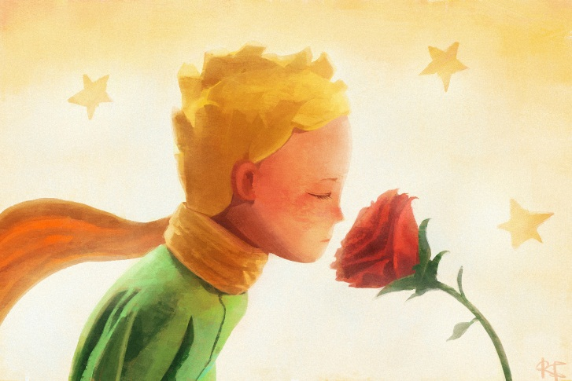
1. Мотивационно-ориентированный этап
Цель этапа: создать такие условия, чтобы ученик внутреннее собрался, подготовился и нацелился на «покорение новых вершин»

Slide 7
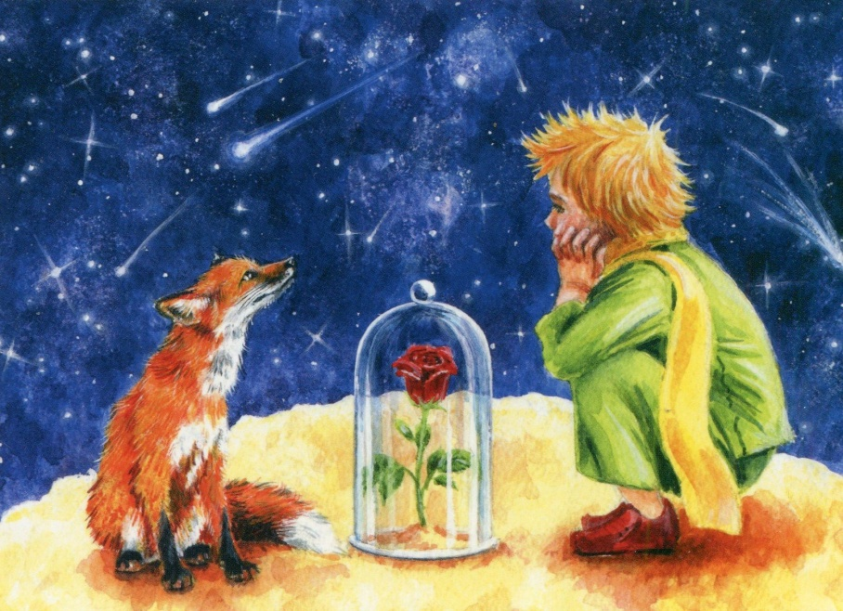
В начале мероприятия при помощи фрагментов: сказки Антуана Экзюпери «Маленький принц», музыкального фрагмента из произведения «Аве, Мария!», учащиеся определяют с какими понятиями связаны эти фрагменты и какова тема и сюжетная линия мероприятия

Slide 8
2. Постановка проблемы
Цель этапа: создание проблемной ситуации; фиксация новой учебной задачи.
Методы постановки учебной задачи: побуждающий диалог - от проблемной ситуации к теме мероприятия

Slide 9
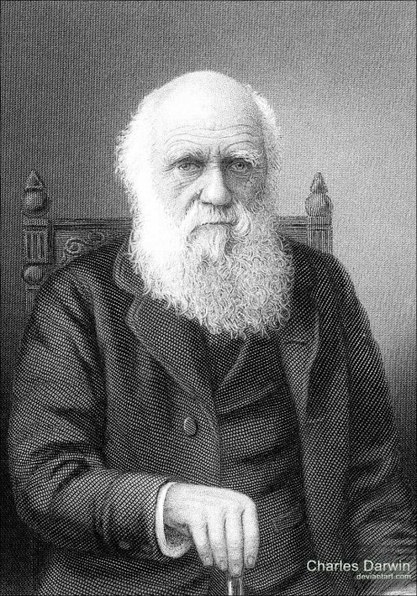
Озвучивание эпиграфа мероприятия, постановка проблемы через рассказ учителя о Человеке как части природы.
Эпиграфом нашего мероприятия являются слова Чарльза Дарвина:
«Чем больше мы познаем законы природы, тем всё более невероятными становятся для нас чудеса».

Slide 10
3. Открытие нового знания
Деятельностная цель: формирование способности учащихся к новому способу действия.
Образовательная цель: расширение понятийной базы за счет включения в нее новых элементов

Slide 11
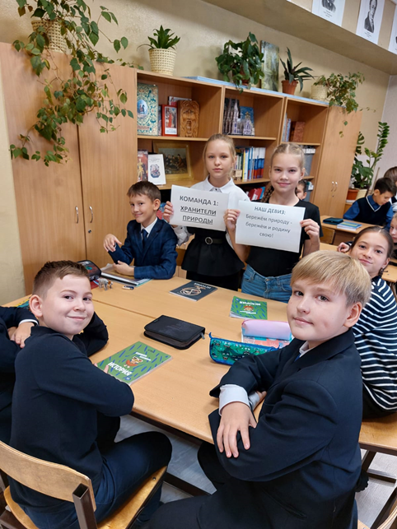
I. Представление команды
Задача: назвать свою команду, используя историю религии древних славян, придумать девиз

Slide 12
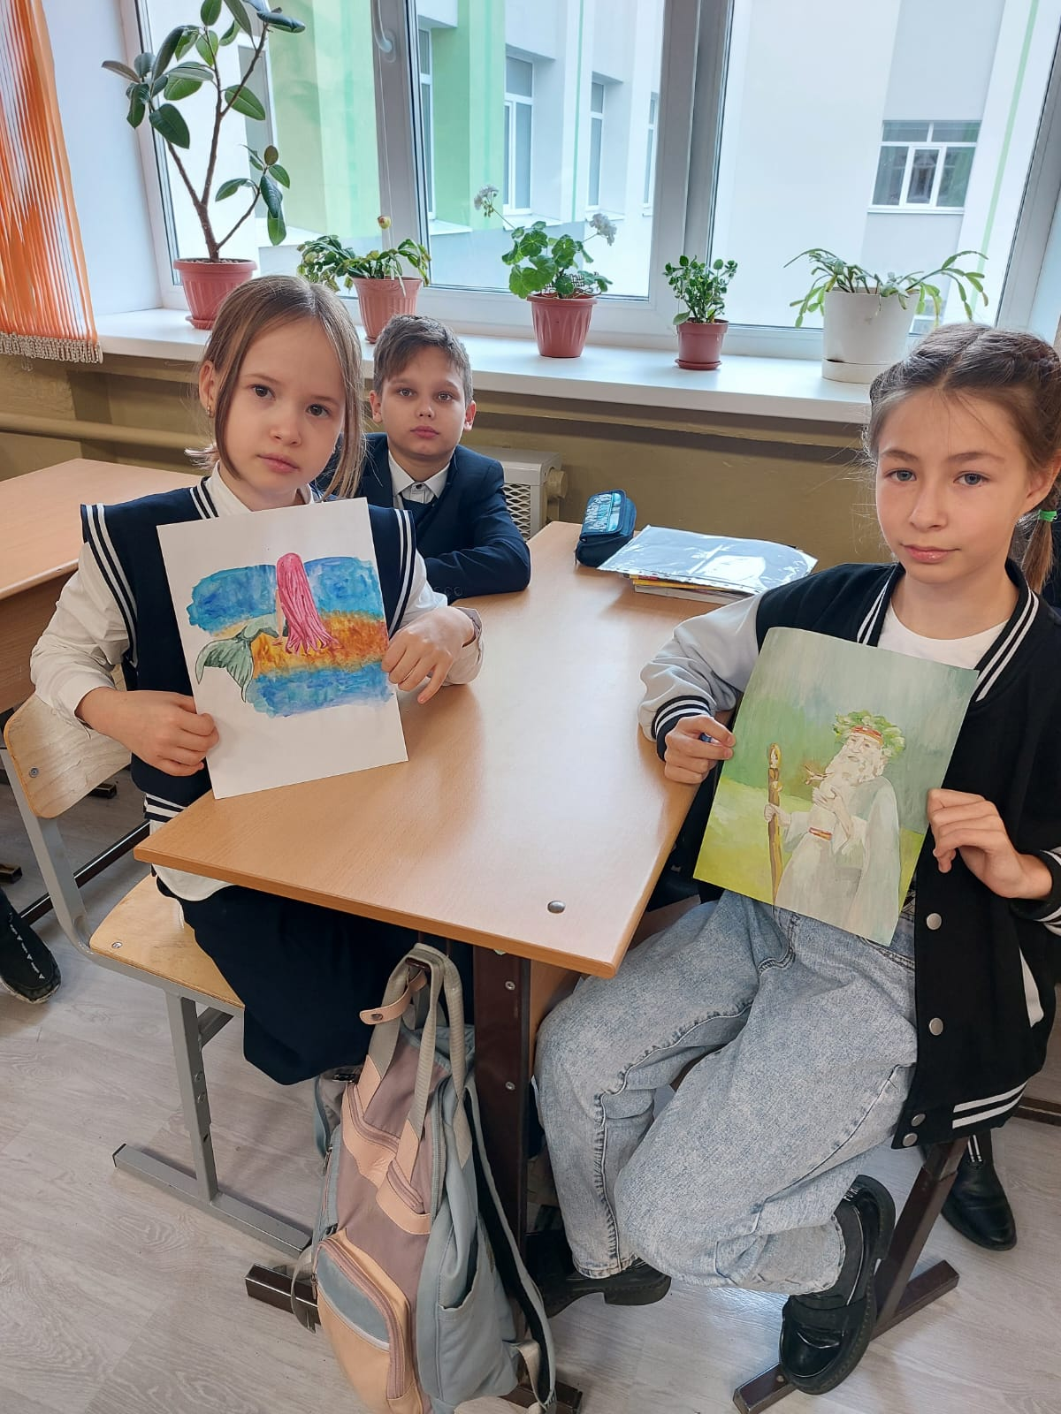
Творческое опережающее задание

Slide 13
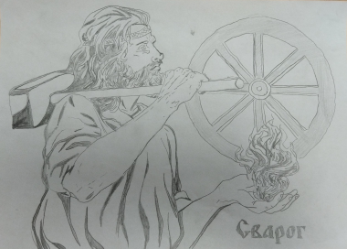

Slide 16
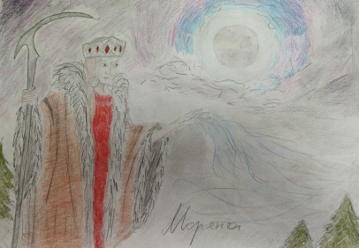

Slide 18
II.Викторина
Учитель зачитывает вопросы командам, на экране в помощь будут показаны иллюстрации и предложенные варианты ответов.
За правильный ответ каждая команда получает жетон.
Выигрывает та команда, которая получает их больше. Если команда, кому адресован вопрос, не отвечает, то право ответа переходит к другим командам.

Slide 19
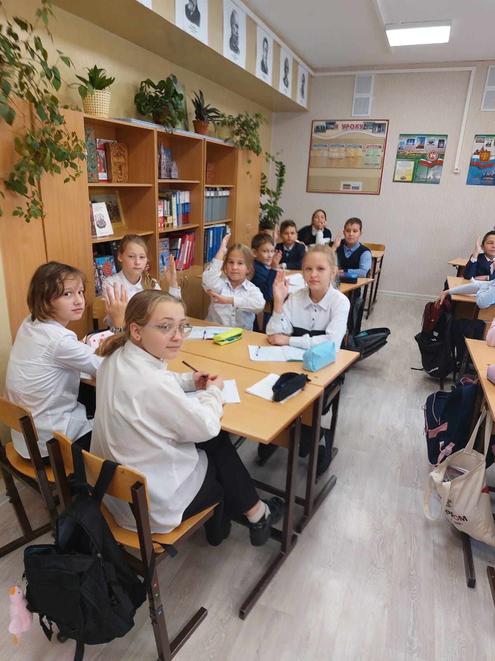

Slide 20
Существует такая загадка об этом растении: "Били меня, колотили меня, во все чины произвели, на престол с царем посадили". Это растение было основным сырьем для изготовления практически всей одежды древних славян. Что это за растение?
1. Лен.
2. Хлопок.
3.Шелк.

Slide 21
Это животное считалось Хозяином языческого леса; самый сильный зверь. Он считался защитником от всякого зла и покровителем плодородия: с его весенним пробуждением древние славяне связывали наступление весны. Вплоть до XIX в. в некоторых областях сохранялась традиция держать в доме его лапу как талисман-оберег, который должен был защищать своего владельца от болезней, колдовства и всевозможных бед. Славяне полагали, что этот зверь наделён большой мудростью, почти всеведением: именем зверя клялись, а нарушивший клятву охотник был обречён на гибель в лесу. Что это за зверь?
Ответ: 1. Рысь
2.Росомаха.
3.Медведь.

Slide 22
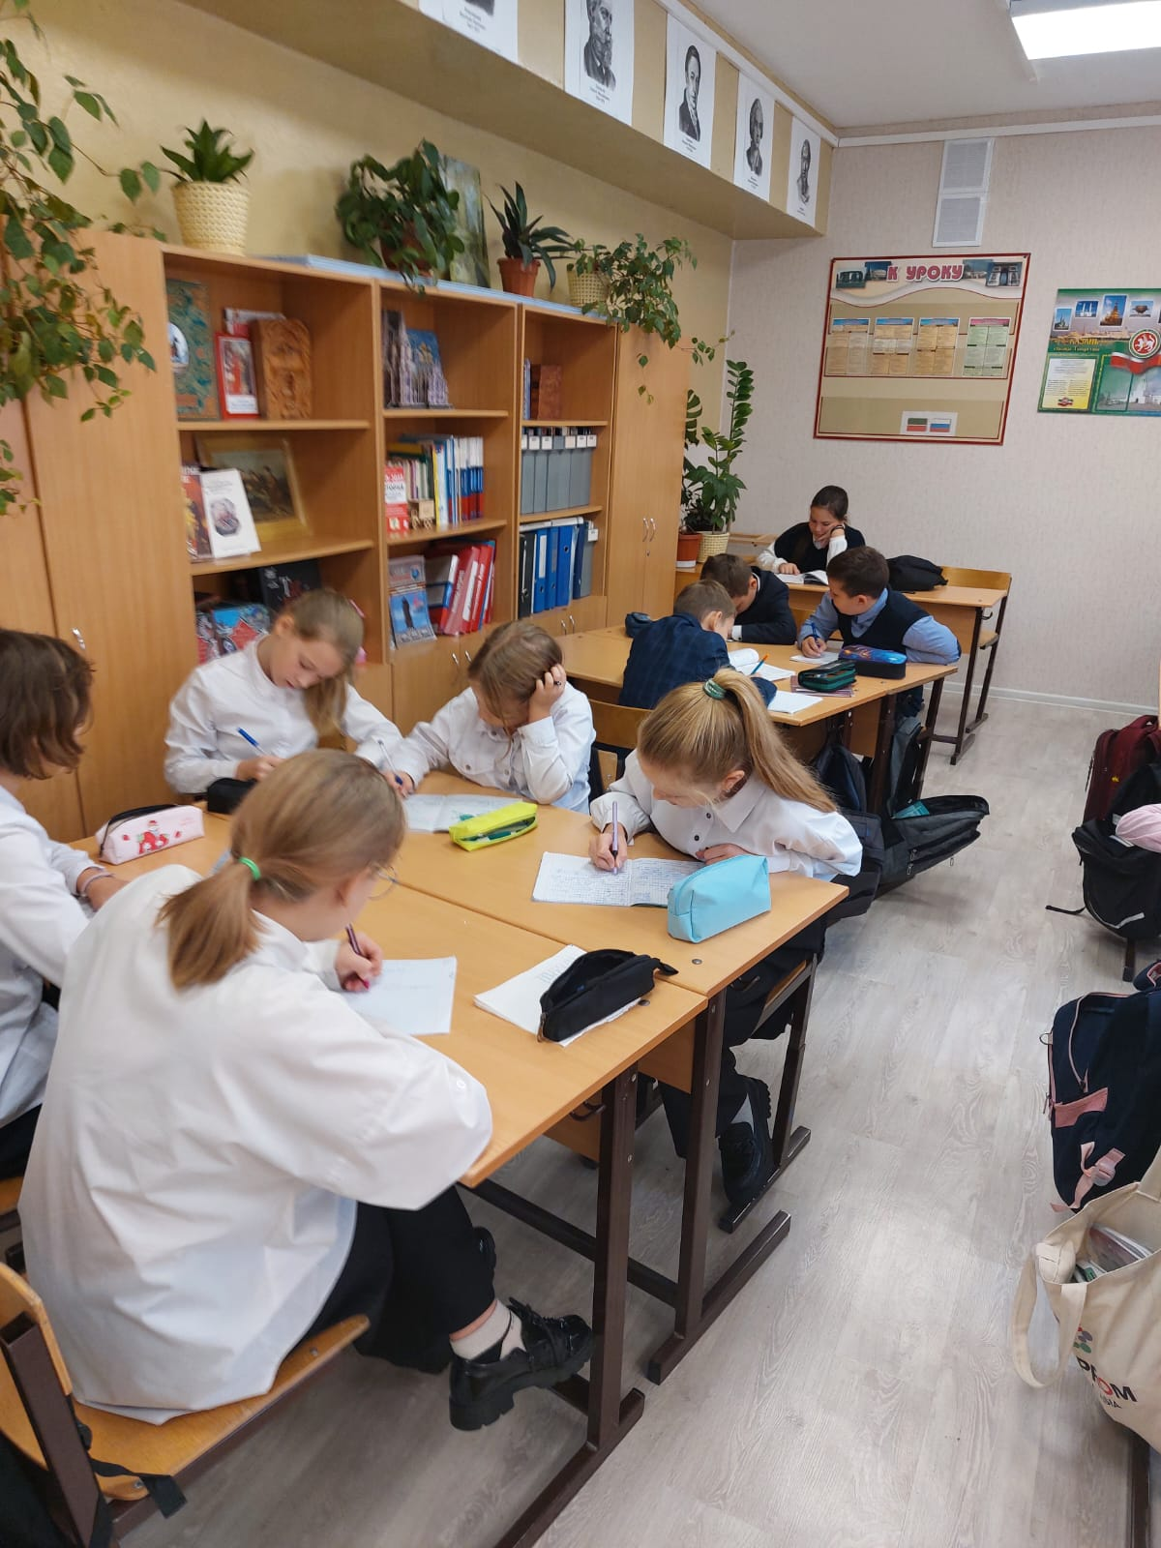

Slide 23
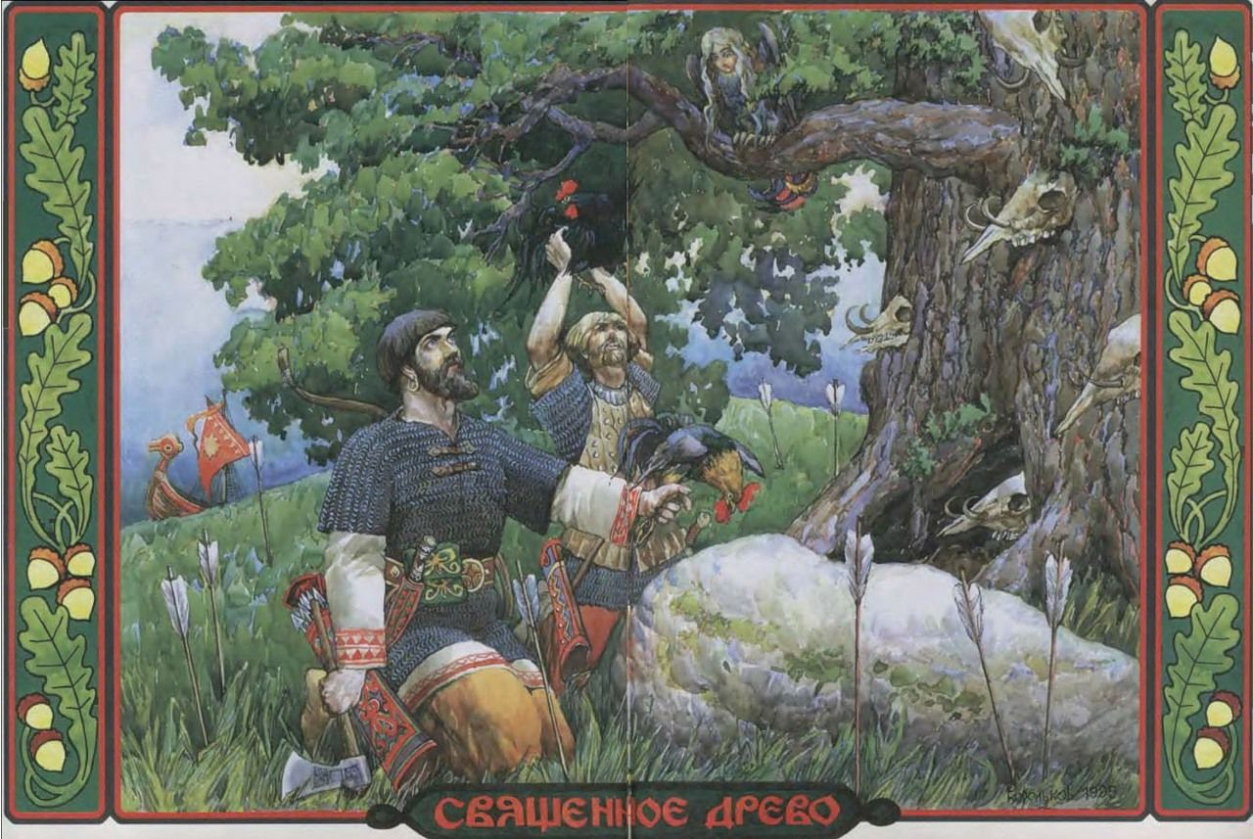
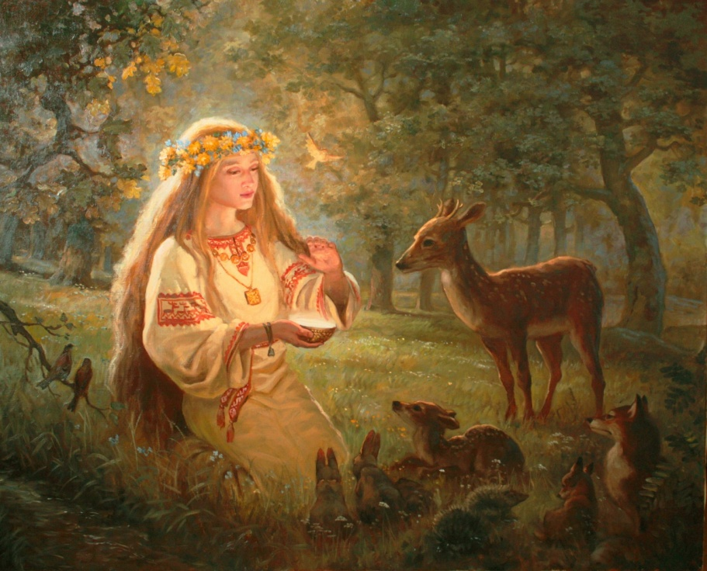
«Домашняя заготовка»
Команды получили задание на дом – подготовить интересные сообщения о влиянии растительного и животного мира на верования (время выступления – не более 5 минут).
по итогам данного конкурса команды оценивают друг друга по 5-балльной системе.

Slide 25
4. Формирование и закрепление полученного опыта
Цель этапа:
В качестве закрепления полученных в ходе мероприятия знаний предлагаем пройти тест каждой команде, из 5 вопросов. Ответы сдаем учителю на проверку.

Slide 27
Подведение итогов викторины, объявление победителей, заключительное слово учителя, получение обратной связи от учеников

Slide 30
5. Рефлексия
Оценивание мероприятия учащимися, используя карточки желтого, зеленого и красного цветов
Рефлексивная методика «Светофор»

Slide 31
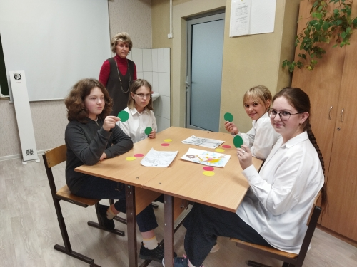

Slide 32
СПАСИБО ЗА ВНИМАНИЕ!

